Slide 1
描画エンジン開発Ⅰ・Ⅱ
UNIT08

Slide 2
授業内容
画面に表示する色の合成（ブレンディング）
透明値（アルファ）の制御

Slide 3
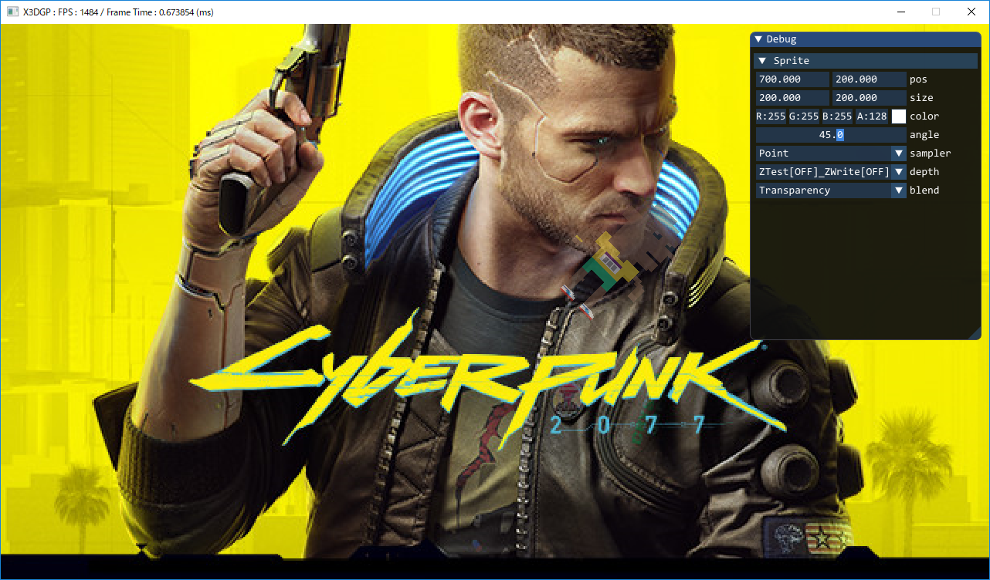
実行結果（アルファブレンド）

Slide 4
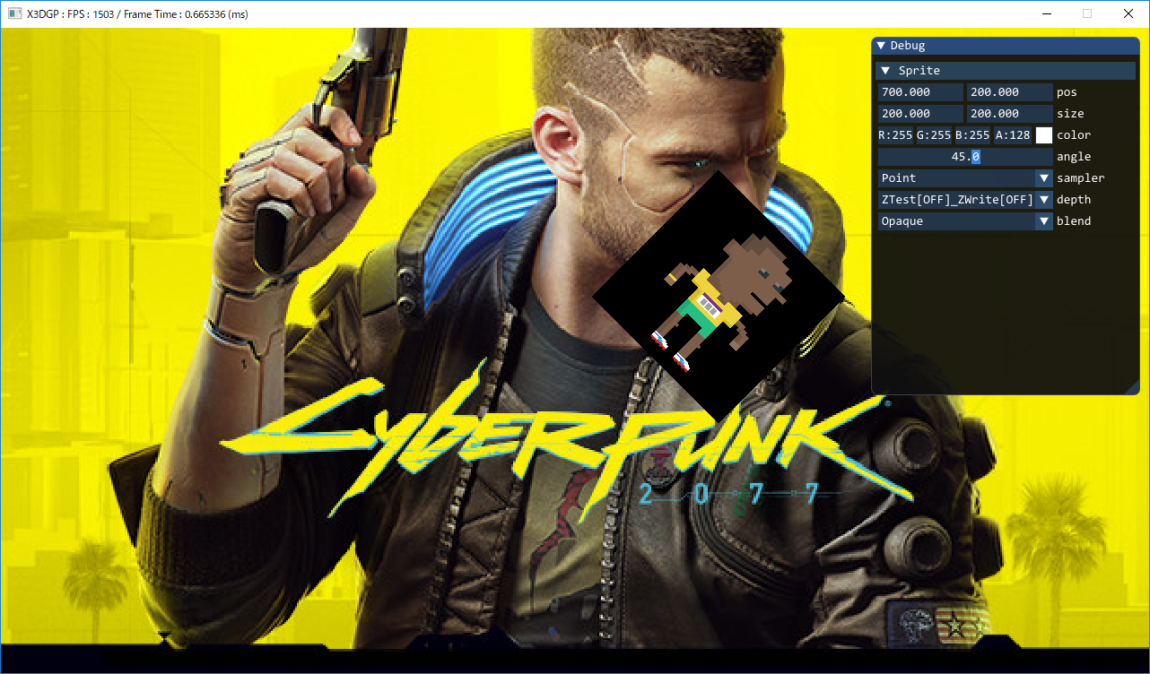
実行結果（ブレンドなし）

Slide 5
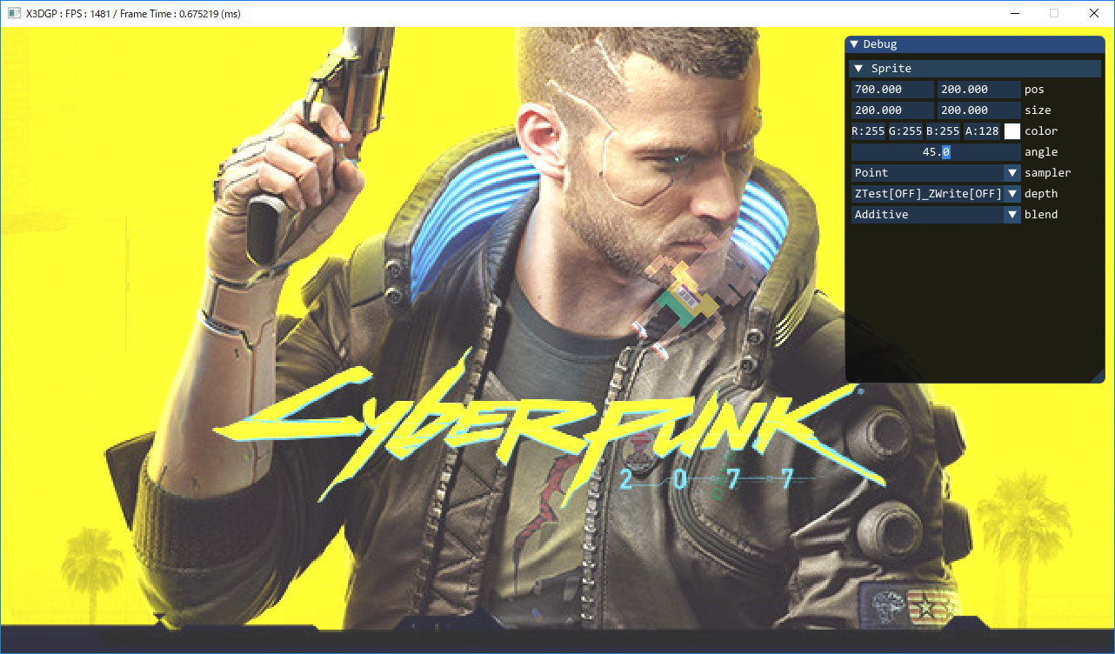
実行結果（加算ブレンド）

Slide 6
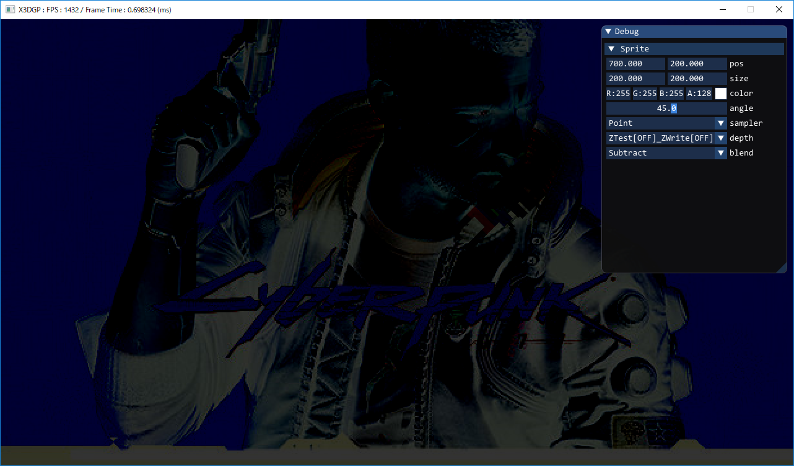
実行結果（減算ブレンド）

Slide 7
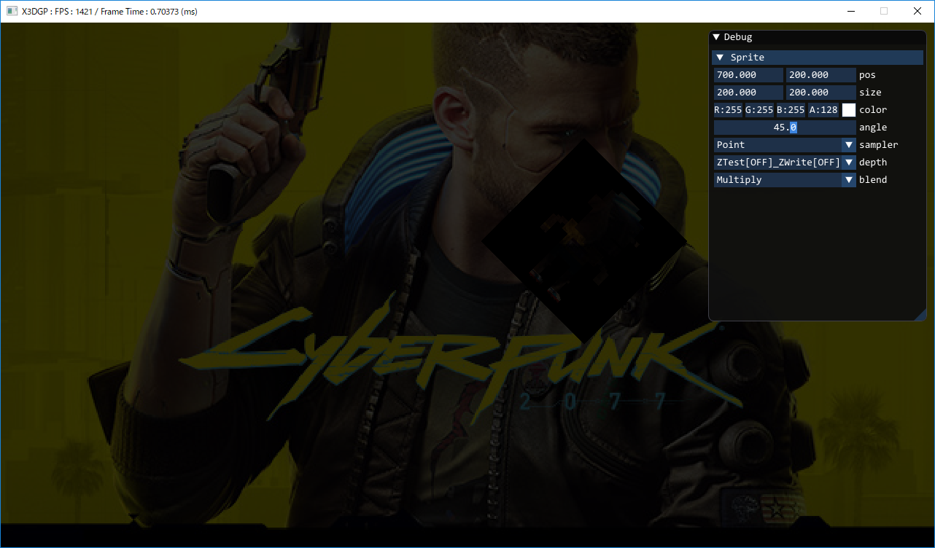
実行結果（乗算ブレンド）

Slide 8
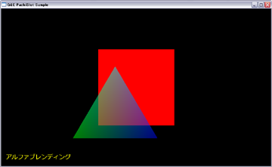
透明値（アルファ）の制御
ポリゴンを透過させることで後ろのポリゴンが見えるようになるので 色を合成する設定が必要になります。

Slide 9

画面に表示する色の合成(ブレンディング)
ID3DBlendState を使って色が重なった部分のブレンディングの 設定をすることができる。
描画済みの色(Destination)とこれから描画する色(Source)を ID3DBlendStateの設定で合成する。

Slide 10
D3D11_BLENDについて
D3D11_BLEND | 説明
D3D11_BLEND_SRC_COLOR | これから描画する画の色( R, G, B )
D3D11_BLEND_INV_SRC_COLOR | これから描画する画の色の反転( 1.0 – R, 1.0 – G, 1.0 – B )
D3D11_BLEND_SRC_ALPHA | これから描画する画の透明値( A )
D3D11_BLEND_INV_SRC_ALPHA | これから描画する画の透明値の反転( 1.0 – A )
D3D11_BLEND_DEST_ALPHA | 既に描画されている画の透明値( A )
D3D11_BLEND_INV_DEST_ALPHA | 既に描画されている画の透明値の反転( 1.0 – A )
D3D11_BLEND_DEST_COLOR | 既に描画されている画の色( R, G, B )
D3D11_BLEND_INV_DEST_COLOR | 既に描画されている画の色の反転( 1.0 – R, 1.0 – G, 1.0 – B )
D3D11_BLEND_OP | 説明
D3D11_BLEND_OP_ADD | Destination + Source
D3D11_BLEND_OP_SUBTRACT | Source - Destination
D3D11_BLEND_OP_REV_SUBTRACT | Destination - Source

Slide 11
アルファブレンディング
SrcBlend =
DestBlend =
BlendOp =
ここの色は 何色になる？
透明度
0.3

Slide 12
アルファブレンディング
青っぽい紫
SrcBlend = BLEND_SRC_ALPHA;
DestBlend = BLEND_INV_SRC_ALPHA;
BlendOp = BLEND_OP_ADD;
(0.0, 0.0, 1.0)×0.7 Dest ＋(1.0, 0.0, 0.0)×0.3 Src -----------------------
(0.3, 0.0, 0.7)
ブレンド率
0.7
ブレンド率
0.3

Slide 13
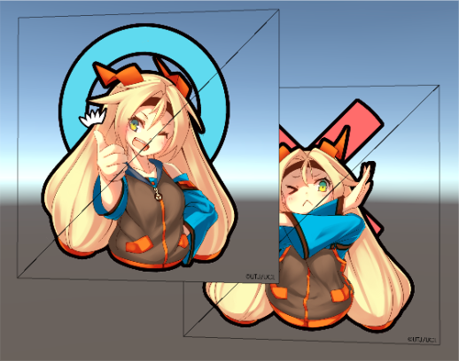
深度バッファの弱点
手前にレンダリングされた半透明オブジェクトの深度情報により、 奥のオブジェクトがレンダリングされない、という現象が起きる。
半透明オブジェクトを手前から
描いた場合は図のようになる。
半透明オブジェクトを描くときは
奥から順に描画しよう！

Slide 14
実習内容
アルファ値を制御し、ポリゴンが重なった部分が 色がブレンディングされた表示になるようにする。
様々なブレンドステートを確認する。

